Slide 1
Fogalma és működése

Slide 2
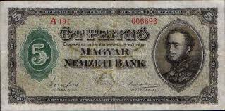
Mi is az az infláció?
Infláció az árszínvonal tartós növekedése.
Az inflációt avagy pénzromlást, hívták még pénzpuffasztásnak ill. pénzpuffadásnak.

Slide 3
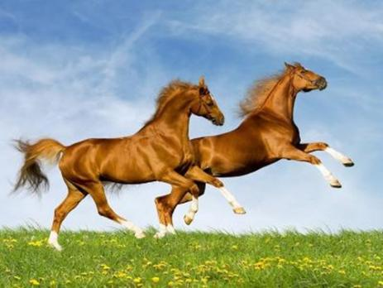
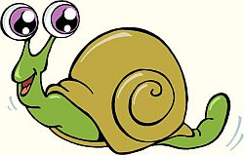
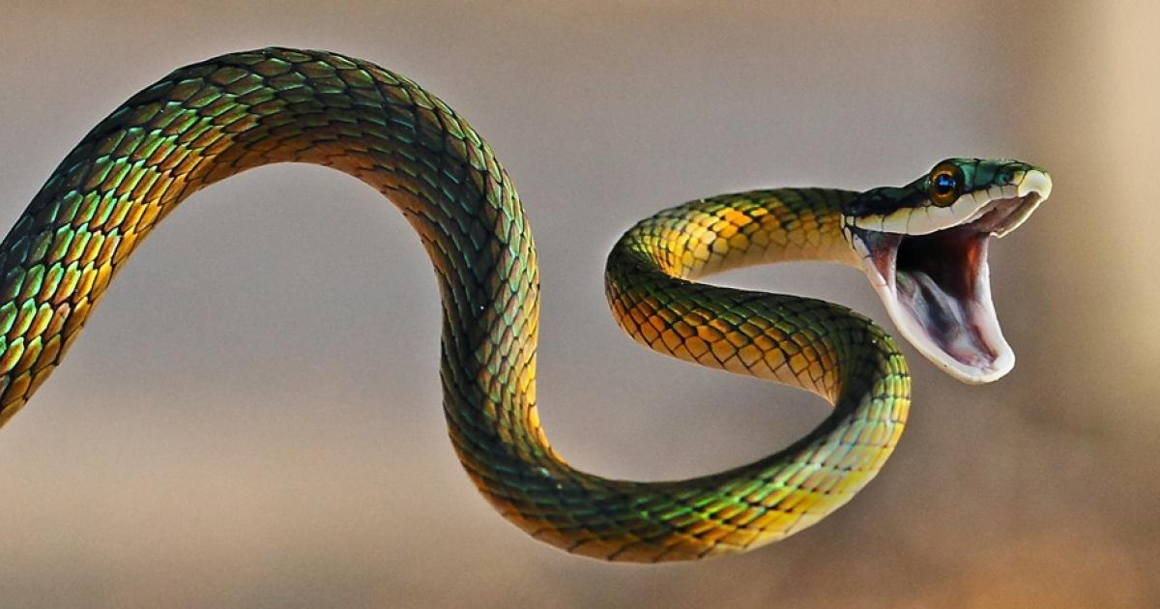
Fajtái
Vágtató infláció
Lassú infláció
Kúszó infláció

Slide 4
Kialakulásának okai
Az infláció egyik oka a pénzmennyiség növekedése.
Nagy pénzmennyiség Inflációt gerjeszt
Kevés pénzmennyiség Ellentétes hatás
Szabályozása: Eszközvásárlás (jegybank kötvényt vesz), cserében pénzt ad Pénzmennyiség növelése

Slide 5
Előnyei
Az infláció rejtett adó.
Infláció főbb okai:
Háború
Állami intézmények szervezettsége felbomlik
Költségvetési deficit

Slide 6
